Slide 1
INE 5645 – Programação Paralela e Distribuída
Prof. João Bosco M. Sobral
INE - UFSC
bosco@inf.ufsc.br
Março de 2017

Slide 2
Recursos
Softwares
NetBeans ou Eclipse, Java JDK
Página da disciplina
http://www.inf.ufsc.br/~bosco/ensino/ine5645
Moodle (para divulgação e postagem de tarefas)

Slide 3
UNIDADE 1-1
INTRODUÇÃO À PROGRAMAÇÃO
CONCORRENTE

Slide 4
Tópicos
História
Programação Concorrente
Programação Paralela e Distribuída
Vantagens e Dificuldades
Plataformas de Execução
Suporte Computacional

Slide 5
Histórico
O campo da programação paralela e distribuída surgiu do campo da programação concorrente.
O campo da Programação Concorrente iniciou uma explosiva expansão a partir de 1968.

Slide 6
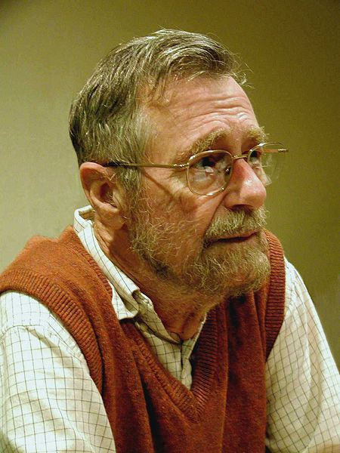
Histórico
1968 E. W. Dijkstra: Cooperando
Processos Seqüenciais.
1971 E. W. Dijkstra: Ordem hierárquica de
processos seqüenciais.
1973 C. L. Liu e J. W. Layland : Algoritmos de escalonamento para multiprogramação em ambiente de tempo real.
E.W. Dijkstra

Slide 7
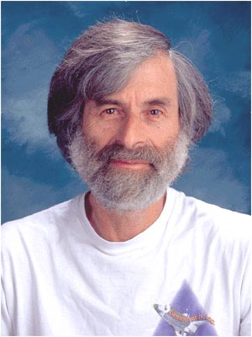
Histórico
1974 C. A. R. Hoare: Monitores - conceito para estruturar sistemas operacionais.
1974 Lamport: Uma nova solução para
o problema da programação concorrente
de Dijkstra.
Leslie Lamport

Slide 8
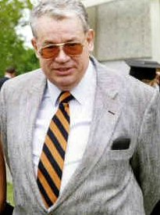
Histórico
1976 J. H. Howard: Provando monitores.
1976 S. Owicki e D. Gries: Verificando propriedades de programas paralelos: uma abordagem axiomática.
1977 P. Brinch Hansen: A arquitetura de
programas concorrentes.
P. Brinch Hansen

Slide 9
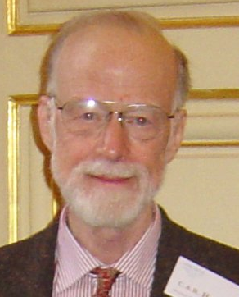
Histórico
1978 C. A. R. Hoare: Comunicação de
Processos Sequenciais.
1978 E. W. Dijkstra, L. Lamport, A. J. Martin, C. S. Sholten e E. F. M. Steffens: Um exercício em cooperação para “garbage collection”.
1980 E. W. Dijkstra e C. S. Sholten: Detecção e terminação.
C. A. R. Hoare

Slide 10
Histórico
1981 G. Ricart e A. Agrawala: Um algoritmo ótimo pra exclusão mútua distribuída.
1981 G. L. Peterson: O problema da exclusão mútua.
1982 J. Misra e K. M. Chandy: Detecção de terminação em Communicating Sequencial Processes.

Slide 11
Histórico
1983 G. L. Peterson: Uma nova solução para o prolema de programação concorrente de Lamport usando variáveis compartilhadas.
1983 DoD, USA: Linguagem de Programação Ada.
1985 D. Gelernter: A Linguagem Linda
David Gelernter

Slide 12
O que é Programação Concorrente
“Um programa ‘ordinário’ consiste de declarações de dados e instruções executáveis em uma linguagem de programação.”
M. Ben-Ari, Principles of Concurrent and Distributed Programming

Slide 13
O que é um Programa Concorrente
As instruções são executadas sequencialmente sobre um processador, o qual aloca memória o código e para os dados do programa.
Um programa concorrente é um conjunto de processos/threads, códigos sequenciais ordinários os quais são executados em uma abstração de paralelismo.

Slide 14
O que é Programação Concorrente
Reservamos a palavra programa para o conjunto de processos/threads.

Slide 15
Pseudo-Paralelismo
Um programa concorrente é executado por se compartilhar o poder de processamento de um único processador entre os processos desse programa.
Unidade de Processamento Concorrente: Processo ou Thread

Slide 16
Abstração para Concorrência
O paralelismo é abstrato porque não requeremos que um processador físico seja usado para executar cada processo.
Pseudo-Paralelismo

Slide 17
Sobreposição de I/O e Computação
No início dos tempos dos primeiros SOs, controlar I/O não podia ser feito concorrentemente (ou de forma paralela) com outra computação sobre um único processador.
Mas a evolução do SOs, fez surgir a concorrência, retirando da computação principal, alguns microsegundos necessários para controlar I/O.

Slide 18
Sobreposição de I/O e Computação
Entretanto, é mais simples programar os controladores de I/O como processos separados, os quais são executados em paralelo com o processo de computação principal.

Slide 19
Concorrência baseada em Time-Slicing
Fatia de tempo.
Compartilhar o processador entre diversas computações de processos/threads.
Ao contrário do que um processo esperar para o término de uma operação de I/O, o processador é compartilhado para interromper uma computação de um processo em intervalos predeterminados.

Slide 20
Time-Slicing
Um programa do SO chamado Scheduler é executado para determinar qual processo/thread deve ser permitido executar no próximo intervalo.
O Scheduler pode levar em consideração, as prioridades dos processos/threads.

Slide 21
Sistemas Time-Sharing Interativos
Usam multiprogramação com time-sliced, para dar a um grupo de usuários a ilusão que cada um tem acesso a um computador dedicado.

Slide 22
Multi-Tasking
Resolvendo um problema por decomposição, dentro de diversos processos/threads concorrentes.
A execução de diversos aplicativos (programas) por um único usuário, em uma máquina de um único processador.
Atualmente, os processadores são multi-core.

Slide 23
Correção de um programa concorrente
Por causa das possíveis interações entre os processos/threads que compreendem um programa concorrente é difícil escrever um programa concorrente correto.
Para interagirem, processos/threads precisam se sincronizar e se comunicar diretamente ou não.

Slide 24
Dois processos incrementando uma variável
N: Integer := 0;
Process P1 is
begin
N := N + 1;
end P1;
Process P2 is
begin
N := N + 1;
end P2;

Slide 25
Aplicando a abstração
Se o compilador traduzir as declarações de alto nível em instruções INC, qualquer intercalação das sequências de instruções dos dois processos darão o mesmo valor.

Slide 26
Exemplo: Computação com a instrução INC
Processo Instrução Valor de N
Inicialmente 0
P1 INC N 1
P2 INC N 2
Processo Instrução Valor de N
Inicialmente 0
P2 INC N 1
P1 INC N 2

Slide 27
Computação em Registradores
Por outro lado, se todas computações são feitas em registradores, o código compilado pareceria como:

Slide 28
Computação com Registradores
Processo Instrução N Reg (P1) Reg(P2)
Inicialmente 0
P1 LOAD Reg, N 0 0
P2 LOAD Reg, N 0 0 0
P1 ADD Reg, #1 0 1 0
P2 ADD Reg, #1 0 1 1
P1 STORE Reg, N 1 1 1
P2 STORE Reg, N 1 1 1

Slide 29
Resultado
A figura anterior mostra que algumas intercalações dão resposta errada.
Então, é extremamente importante definir exatamente quais instruções são para ser intercaladas, de forma de o programa concorrente seja correto em sua execução.

Slide 30
Correção de um programa concorrente
Programação concorrente pode expressar a concorrência requerida, provendo instruções de programação para a sincronização e comunicação entre processos.

Slide 31
Ferramentas de Correção
Um programador pode ser totalmente confundido pelo comportamento que um programa concorrente pode exibir.
Ferramentas são necessárias para especificar, programar e verificar propriedades desses programas.

Slide 32
Programação Concorrente
Estuda a abstração que é usada sobre as sequências de instruções atômicas de execução intercalada.
Define o que significa um programa concorrente ser correto e introduz os métodos usados para provar correção, através da sincronização entre processos/ threads.

Slide 33
Programação Concorrente
executa um pseudo-paralelismo.
Trata as primitivas e as estruturas de programação concorrente clássicas:
Semáforos
Locks
Monitores (que será visto neste curso)

Slide 34
Threads
A unidade de processamento concorrente mais atual, devido a capacidade de processamento dos processadores ter aumentado.
O que vamos realmente executar !!!

Slide 35
Programação Paralela
“É uma forma de computação em que várias instruções são executadas simultaneamente, operando sob o princípio de que um grande problema, geralmente, pode ser dividido em problemas menores, os quais então, são resolvidos em paralelo”.
Consiste em executar simultaneamente várias partes de um mesmo programa, dividido em partes.
Tornou-se possível, a partir de máquinas de arquitetura paralela (vários processadores executando simultaneamente).

Slide 36
Paralell Computing

Slide 37
Exemplos de Programação Paralela
Uma aplicação é executada em uma máquina multiprocessada.
Ou em um grupo de máquinas interligadas que se comporta como uma só máquina ( como no caso de um cluster).

Slide 38
Sistemas Distribuídos
“Coleção de computadores independentes que se apresenta ao usuário como um sistema único e consistente.”
Andrew Tanenbaum
“Coleção de computadores autônomos interligados através de uma rede de computadores e equipados com software que permita o compartilhamento dos recursos do sistema: hardware, software e dados”
George Coulouris

Slide 39
Diferenças – Paralela x Distribuida
Acoplamento
Sistemas paralelos são fortemente acoplados:
compartilham hardware ou se comunicam através de um barramento de alta velocidade.
Sistemas distribuídos são fracamente acoplados:
não compartilham hardware e se comunicam através de uma rede.

Slide 40
Programação Distribuída
Aplicações são executadas em máquinas diferentes interligadas por uma rede:

Slide 41
Diferenças
Previsibilidade
O comportamento de sistemas paralelos é mais previsível.
Já os sistemas distribuídos são mais imprevisíveis devido ao uso da rede e a falhas que podem ocorrer na comunicação.

Slide 42
Diferenças
Influência do Tempo
Sistemas distribuídos são bastante influenciados pelo tempo de comunicação pela rede; em geral não há uma referência física de tempo global.

Slide 43
Diferenças
Controle
Em geral em sistemas paralelos, se tem o controle de todos os recursos computacionais.
Já os sistemas distribuídos tendem a empregar também recursos de software/hardware das máquinas numa rede.

Slide 44
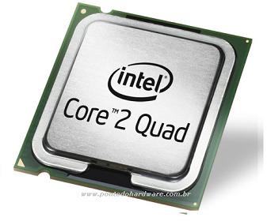
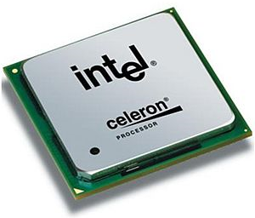
Plataformas de Execução
Um S.O. multitarefa permite simular o paralelismo em um único processador, alternando a execução de processos.
Um processador com núcleo múltiplo permite paralelismo real entre processos, executando múltiplas instruções.

Slide 45
Suporte Computacional para Computação Paralela
Sistemas Operacionais Multi-Tarefa: permitem a troca de contexto entre processos / threads.
Ex.: Windows, Linux, UNIX, ...
Linguagens Multi-Tarefa: permitem escrever programas pseudos-paralelos ou paralelos, usando um único processador.
Ex.: Java, C++, ...

Slide 46
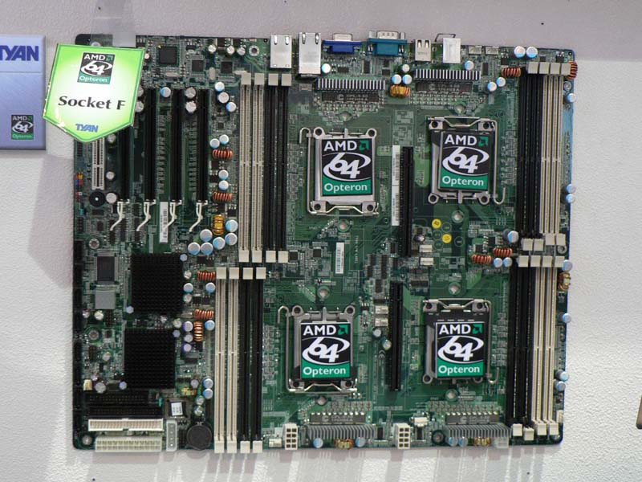
Plataformas de Execução
Uma placa-mãe multiprocessadora permite que cada processador execute um processo/thread.

Slide 47
Suporte Computacional
Suporte para Computação Paralela deve fornecer:
Mecanismos para execução paralela de programas.
Mecanismos para controle de concorrência entre threads.
Mecanismos para comunicação entre threads.

Slide 48
Plataformas de Execução Paralela
Cluster é o nome dado a um sistema montado com mais de uma máquina, cujo objetivo é fazer com que todo o processamento da aplicação seja distribuído aos computadores, mas de forma que pareça com que eles sejam um computador só.
Com isso, é possível realizar processamentos que até então somente computadores de alta performance seriam capazes de fazer.

Slide 49
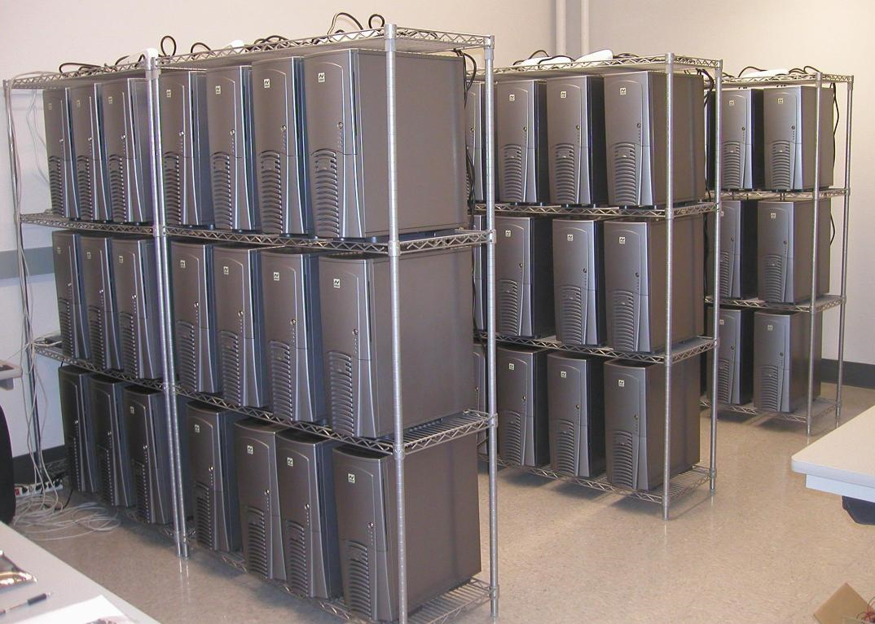
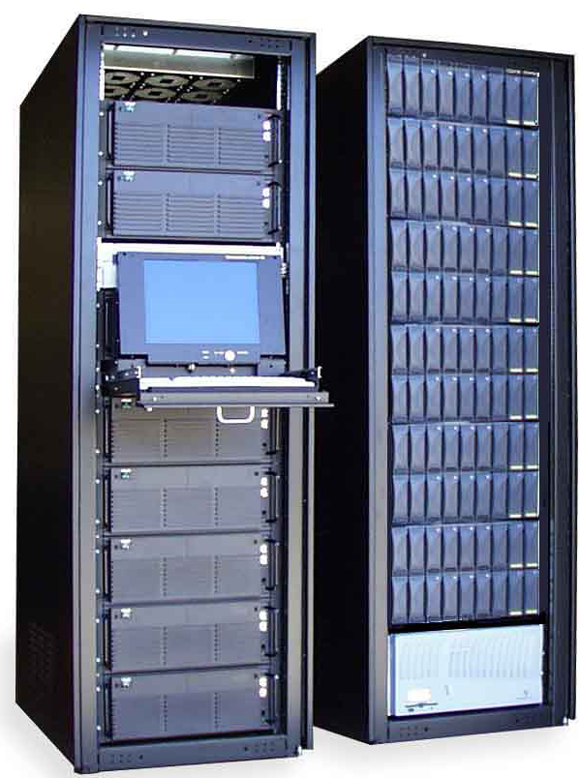
Plataformas de Execução
Um cluster é uma solução de baixo custo para processamento paralelo de alto desempenho.

Slide 50
Suporte Computacional para SOs / Linguagens Multi-tarefas
Máquina
Aplicação
Aplicação
Apliacação
Serviço
Serviço
Aplicação
Sistema Operacional / Linguagem Multi-tarefa
Processador

Slide 51
Suporte Computacional para Computação Paralela
Máquina Virtual Paralela
Aplicação
Aplicação
Apliacação
Serviço
Serviço
Aplicação
Linguagem / Suporte para Computação Paralela
Sistema Operacional
...
Sistema Operacional
Hardware
...
Hardware

Slide 52
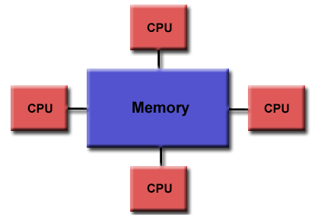
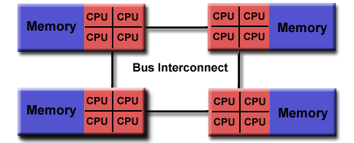
Processamento Paralelo - Modelo de Memória Compartilhada

Slide 53
Modelo de Programação Paralela - CUDA

Slide 54
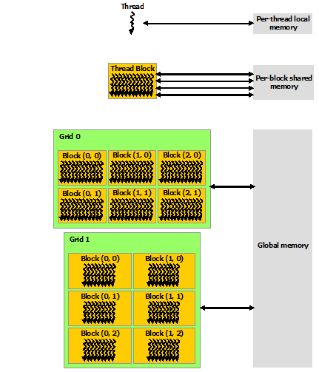
Modelo de Programação Paralela - CUDA

Slide 55
OpenCL
OpenCL (Open Computing Language) é uma API independente de plataforma que permite aproveitar as arquiteturas de computação paralelas disponíveis, como CPUs multi-core e GPUs, tendo sido desenvolvida objetivando a portabilidade.

Slide 56
OpenCL
API criada pelo Khronos Group em 2008, define uma especificação aberta em que os fornecedores de hardware podem implementar. Por ser independente de plataforma, a programação em OpenCL é mais complexa se comparada a uma API específica, como é o caso da CUDA.
Enquanto a arquitetura CUDA está restrita aos dispositivos fabricados pela NVIDIA, o OpenCL possui um amplo suporte de fabricantes.

Slide 57
Suporte para OpenCL
Intel - I3, I5, I7 rodando Windows 7, 8 para PCs.
Xeon para servidores.
Placas de vídeo: AMD Radeon HD Graphics da série 6400 e superior: Windows, Ubuntu.
NVIDIA para GPUs: GeForce

Slide 58
Modelo de Programação Paralela - OpenMP
OpenMP usa o fork-join model de execução paralela:

Slide 59
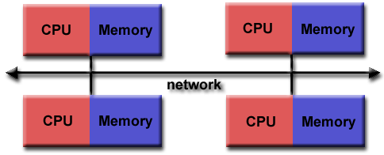
Message Passing Interface – MPI

Slide 60
What are Pthreads?
Historically, hardware vendors have implemented their own proprietary versions of threads.
These implementations differed substantially from each other making it difficult for programmers to develop portable threaded applications.

Slide 61
PThreads
In order to take full advantage of the capabilities provided by threads, a standardized programming interface was required.
For UNIX systems, this interface has been specified by the IEEE POSIX 1003.1c standard (1995).
Implementations adhering to this standard are referred to as POSIX threads, or Pthreads.
Most hardware vendors now offer Pthreads in addition to their proprietary API's.

Slide 62
Computação com Objetos Distribuídos
Modelo Cliente-Servidor
Mas com objetos distribuídos na rede.

Slide 63
Suporte Computacional para Programação Distribuída
Suporte para Computação Distribuída
APIs e Bibliotecas: fornecem rotinas para comunicação entre processos Ex.: UNIX Sockets, WinSock, java.net, ... .
Middleware para Programação Distribuída: fornece suporte para criar / executar programas distribuídos. Ex: Java RMI,...

Slide 64
Middleware para Programação Distribuída
Máquina 1
Aplicação
Máquina N
Aplicação
Apliacação
Serviço
Serviço
Aplicação
Middleware para Programação Distribuída
Sistema Operacional
Sistema Operacional
Hardware
Hardware

